Slide 1
Jméno autora: Mgr. Olga Bayerlová Datum vytvoření: 22.04.2013
Číslo DUMu: VY_32_INOVACE_04_AJ2V
Ročník: I.
Anglický jazyk
Vzdělávací oblast: Jazyk a jazyková komunikace
Vzdělávací obor: Anglický jazyk
Tematický okruh: Lidské tělo - hlava
Téma: Části obličeje
Metodický list/anotace: Prezentace určená pro opakování pomocí projekce PC nebo formou vytištění pracovního listu s následnou kontrolou. Vhodné k procvičování odborné slovní zásoby.

Slide 2
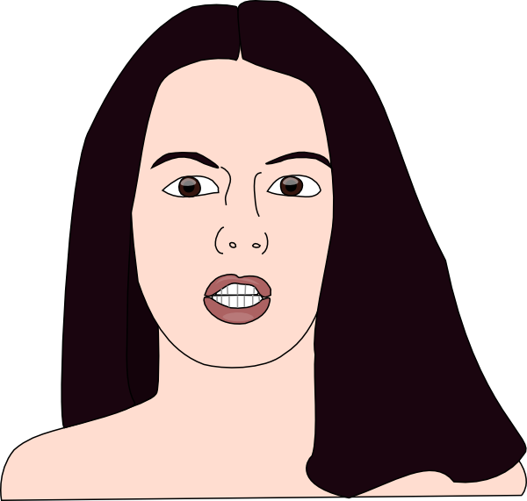
Head
eyebrow
hair
forehead
eye
nose
cheek
mouth
chin
neck
Obr. 1a

Slide 3
Head Match
mouth
forehead
eye
hair
neck
nose
cheek
chin
eyebrow
Obr. 1b

Slide 4
Head Create words and match them
Obr. 1c

Slide 5
Write 5 sentences going with parts of the face
Example: Nose
His nose is always red.
There are a lot of frickles on her nose.

Slide 6
Citace:
Zdroj obrázků:
Obr. 1a,b,c: OCAL. Clker.com [online]. [cit. 4.6.2013]. Dostupný na WWW: http://www.clker.com/clipart-2314.html

